Slide 1
Les facteurs qui influencent les températures
Géographie – Notions
(fiche 11)

Slide 2
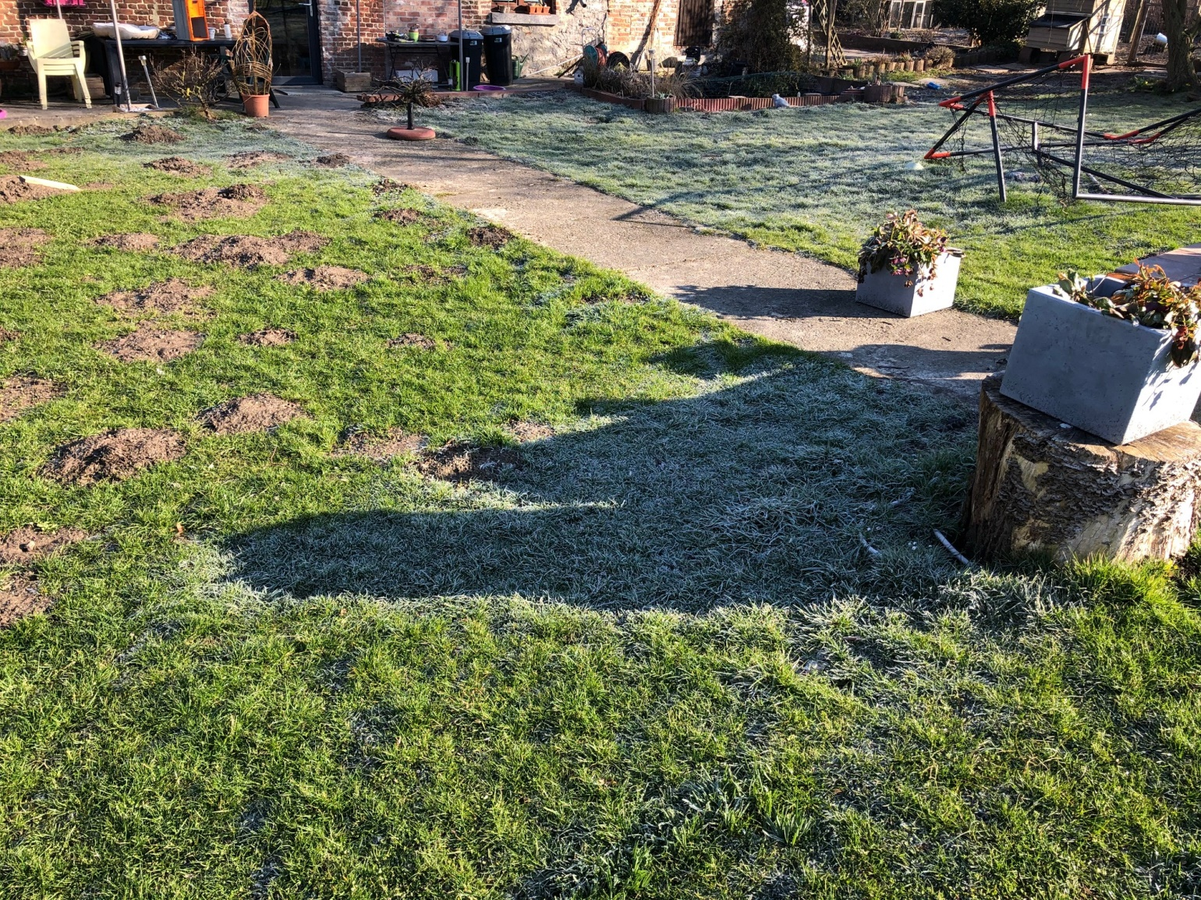
L’influence du soleil
Zone à l’ombre : présence de givre
Zone recevant les rayons solaires : surface dégelée

Slide 3
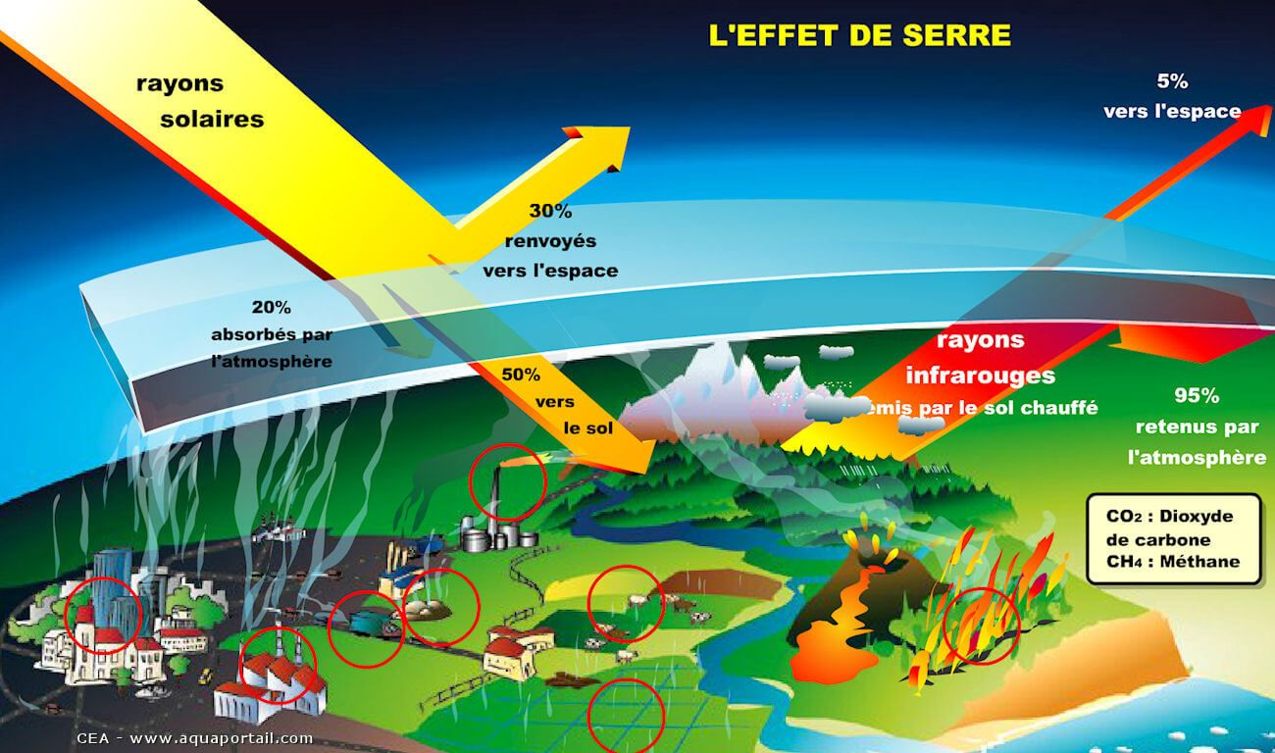
L’effet de serre

Slide 4
Rotation et révolution de la Terre
Lien : https://youtu.be/7qkQK5itqaQ

Slide 5
Les isothermes de janvier

Slide 6
Les isothermes de juillet

Slide 7
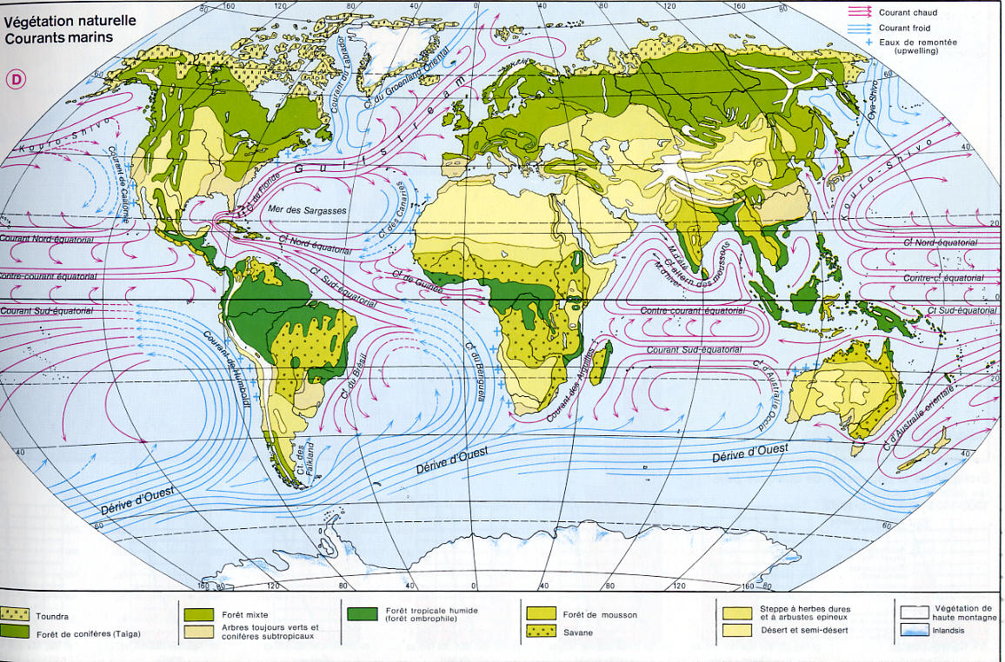
Les courants marins

Slide 8
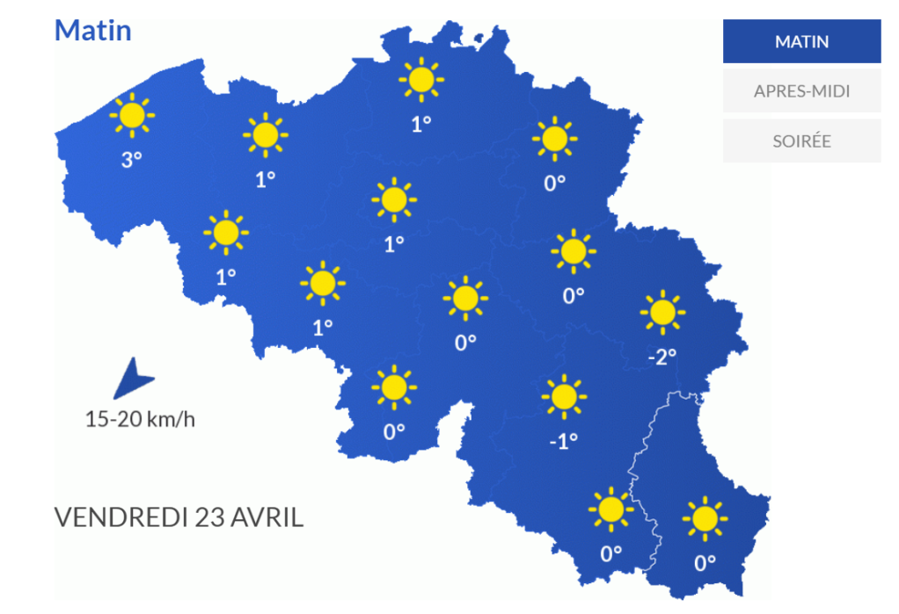
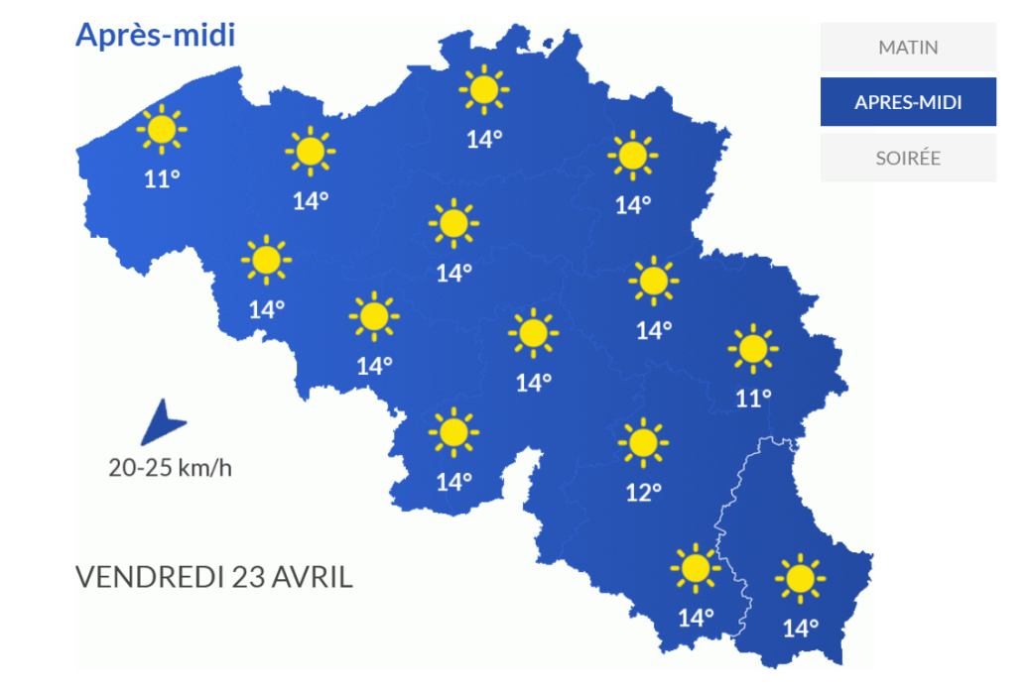
La proximité ou non de la mer
Les prévisions météorologiques pour le 23 avril 2021.

Slide 9
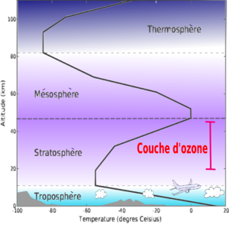
L’influence de l’altitude dans la troposphère
En moyenne, dans la troposphère, la T° diminue de 0,6°C à chaque fois qu’on s’élève de 100 mètres

